Slide 1

일진그룹
전자입찰 일진그룹 메일, SMS 안내
2024.04

Slide 2
INDEX
일진그룹 메일, SMS 안내 (내부 사용자)
Ⅰ
메일 발송
로그인 아이디 로그인 암호 신규업체 승인 요청 회원가입 승인 회원가입 반려 입찰계획 등록 입찰계획 삭제 입찰 공고 낙찰 재입찰 유찰

Slide 3
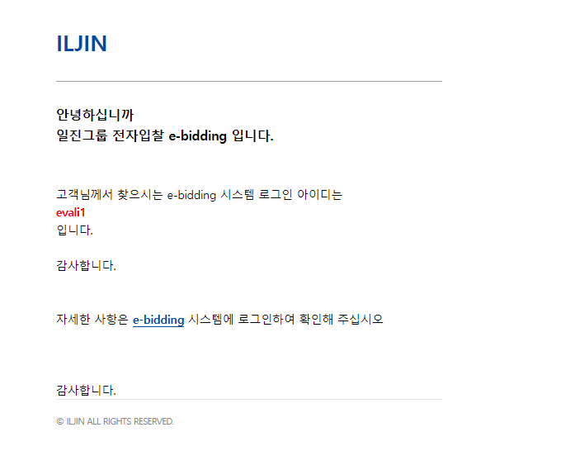
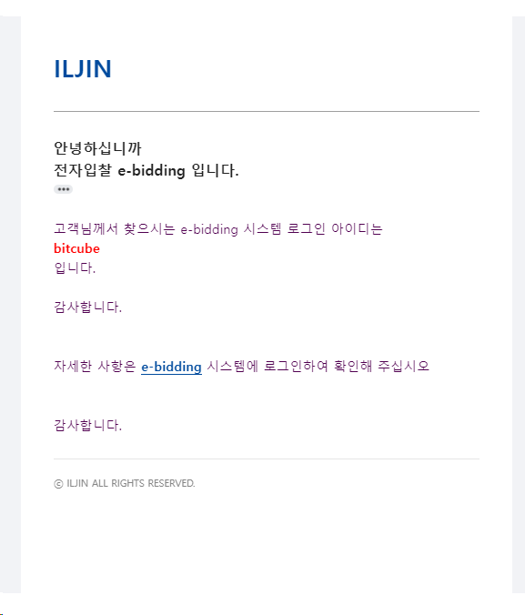
1. 메일 발송
Ⅱ. 메일 발송
개요
전자입찰 > 로그인 아이디
로그인 아이디 > 메일발송
주요 내용
제목
[전자입찰 e-bidding] 로그인 아이디
내용
고객님께서 찾으시는 e-bidding 시스템 로그인 아이디는
<b style='color:red'>evali1</b>
입니다.
감사합니다.
수신자
협력사 로그인 하기 위해 찾는 사람
발신자
Application.properties의 mail.sender.addres 값
문자도 있음

Slide 4
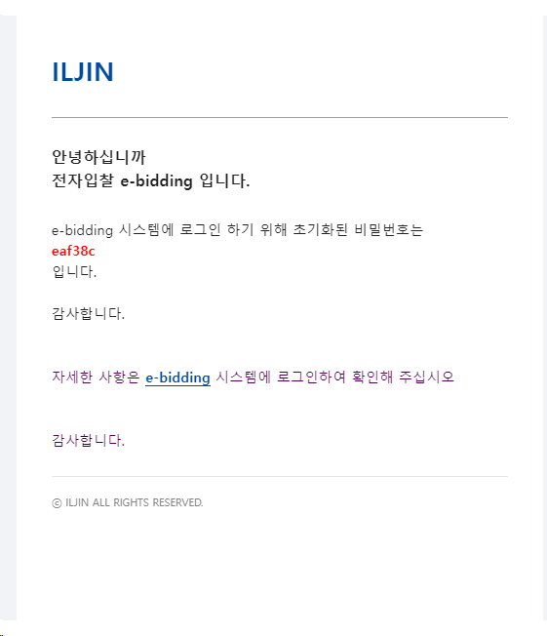
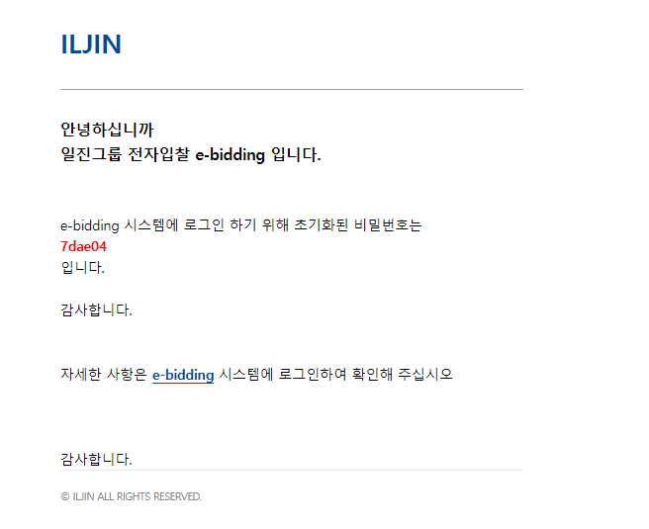
1. 메일 발송
Ⅱ. 메일 발송
개요
전자입찰 > 로그인 암호
로그인 암호 > 메일발송
주요 내용
제목
[전자입찰 e-bidding] 로그인 암호
내용
e-bidding 시스템에 로그인 하기 위해 초기화된 비밀번호는
<b style='color:red'>7dae04</b>
입니다.
감사합니다.
수신자
협력사 로그인 하기 위해 찾는 사람
발신자
Application.properties의 mail.sender.addres 값
문자도 있음

Slide 5
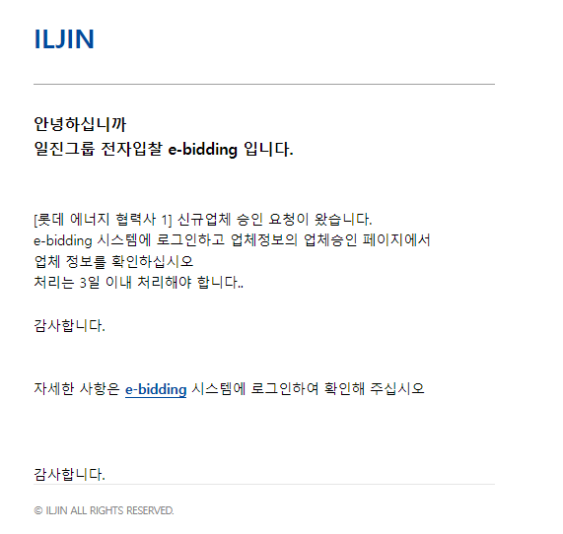
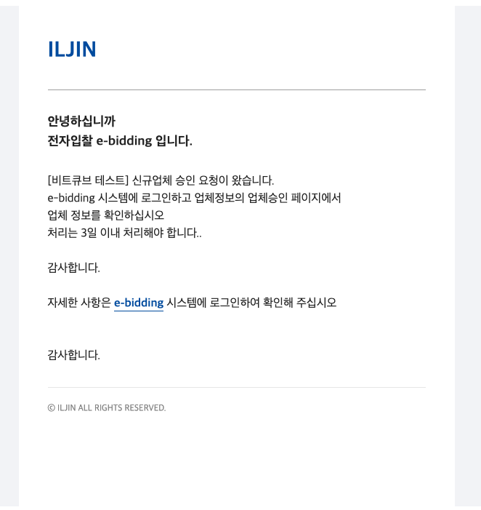
1. 메일 발송
Ⅱ. 메일 발송
개요
전자입찰 > 신규업체 승인 요청
신규업체 승인 요청 > 메일발송
주요 내용
제목
[전자입찰 e-bidding] 신규업체 승인 요청
내용
[롯데 에너지 협력사 1] 신규업체 승인 요청이 왔습니다.
e-bidding 시스템에 로그인하고 업체정보의 업체승인 페이지에서
업체 정보를 확인하십시오
처리는 3일 이내 처리해야 합니다..
감사합니다.
수신자
승인계열사 관리자권한을 가진 사용자
발신자
Application.properties의 mail.sender.addres 값

Slide 6
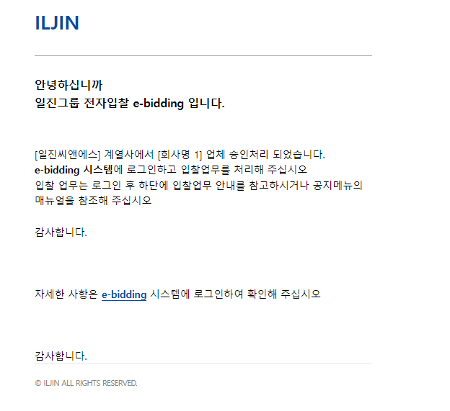
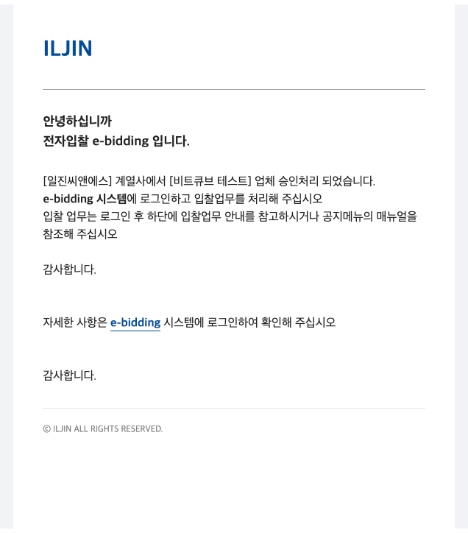
1. 메일 발송
Ⅱ. 메일 발송
개요
전자입찰 > 회원가입 승인
회원가입 승인> 메일발송
주요 내용
제목
[전자입찰 e-bidding] 회원가입 승인
내용
[[일진씨앤에스] 계열사에서 [회사명 1] 업체 승인처리 되었습니다.
<b>e-bidding 시스템</b>에 로그인하고 입찰업무를 처리해 주십시오
입찰 업무는 로그인 후 하단에 입찰업무 안내를 참고하시거나 공지메뉴의 매뉴얼을 참조해 주십시오
감사합니다.
수신자
협력사 사용자에게 메일발송
발신자
Application.properties의 mail.sender.addres 값
문자도 있음

Slide 7
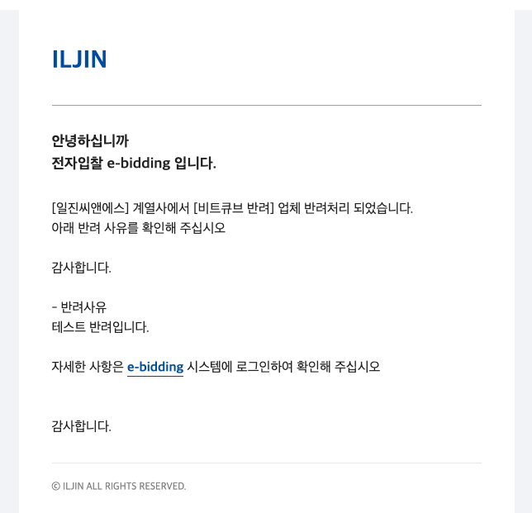
1. 메일 발송
Ⅱ. 메일 발송
개요
전자입찰 > 회원가입 반려
회원가입 반려 > 메일발송
주요 내용
제목
[전자입찰 e-bidding] 회원가입 반려
2. 내용
[일진건설] 계열사에서 [비트큐브] 업체 반려처리 되었습니다.
아래 반려 사유를 확인해 주십시오
감사합니다.
- 반려사유
3. 수신자
협력사 사용자에게 메일발송
4. 발신자
Application.properties의 mail.sender.addres 값

Slide 8
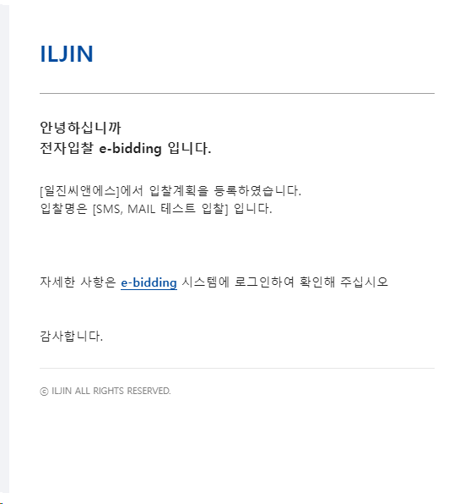
1. 메일 발송
Ⅱ. 메일 발송
개요
전자입찰 > 입찰계획 등록
입찰계획 등록 > 메일발송
주요 내용
제목
[일진그룹 e-bidding] 계획 등록(0411 테스트 3333)
내용
[롯데에너지머티리얼즈]에서 입찰계획을 등록하였습니다.
입찰명은 [0411 테스트 3333] 입니다.
수신자
입찰공고자
발신자
입찰담당자(입찰생성자)

Slide 9
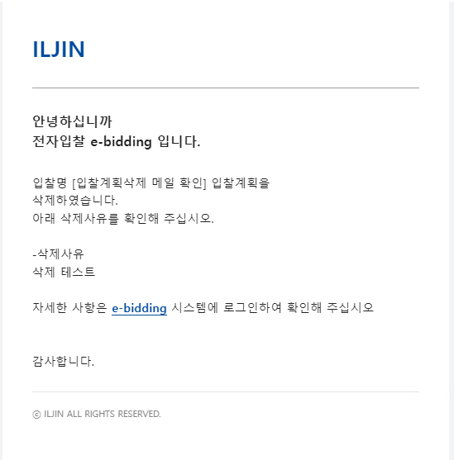
1. 메일 발송
Ⅱ. 메일 발송
개요
전자입찰 > 입찰계획 삭제
입찰계획 삭제 > 메일발송
주요 내용
제목
[일진그룹 e-bidding] 입찰 계획 삭제(테스트)
내용
입찰명 [테스트] 입찰계획을
삭제하였습니다.
아래 삭제사유를 확인해 주십시오.
-삭제사유
수신자
입찰공고자
발신자
입찰담당자(입찰생성자)

Slide 10
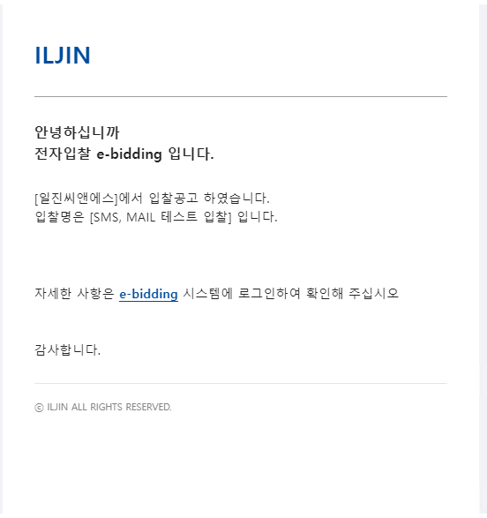
1. 메일 발송
Ⅱ. 메일 발송
개요
전자입찰 > 입찰공고
입찰공고 > 메일발송
주요 내용
제목
[일진그룹 e-bidding] 입찰 공고(테스트)
내용
[일진씨앤에스]에서 입찰공고 하였습니다
입찰명은 [테스트] 입니다.
수신자
지명경쟁입찰 : 선택된 입찰 참가 업체
일반경쟁입찰 : 연결된 가입사 회원 전체 그리고
입찰담당자(입찰생성자)
발신자
입찰담당자(입찰생성자)
문자도 있음

Slide 11
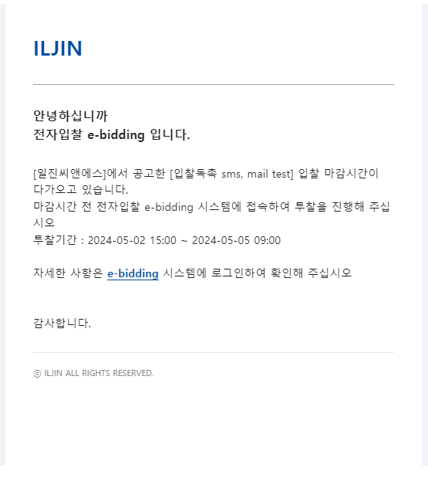
1. 메일 발송
Ⅱ. 메일 발송
개요
전자입찰 > 입찰투찰 독촉 메일
투찰 독촉 메일
주요 내용
발송 입찰 대상
현재일시 기준 입찰마감일시 24시 전에서 48시 전 사이에 있는 입찰
매일 오전 10시 발송
제목
[일진그룹 e-bidding] 입찰 마감임박
내용
[일진씨앤에스]에서 공고한 [XXXX테스트] 입찰 마감시간이 다가오고 있습니다.
마감시간 전 전자입찰 e-bidding 시스템에 접속하여 투찰을 진행해 주십시오
투찰기간 : 2024-04-05 15:00 ~ 2024-04-10 15:00
수신자
지명된 협력사 중 투찰하지 않은 협력사의 선택 사용자
발신자
입찰담당자(입찰생성자)
문자도 있음

Slide 12
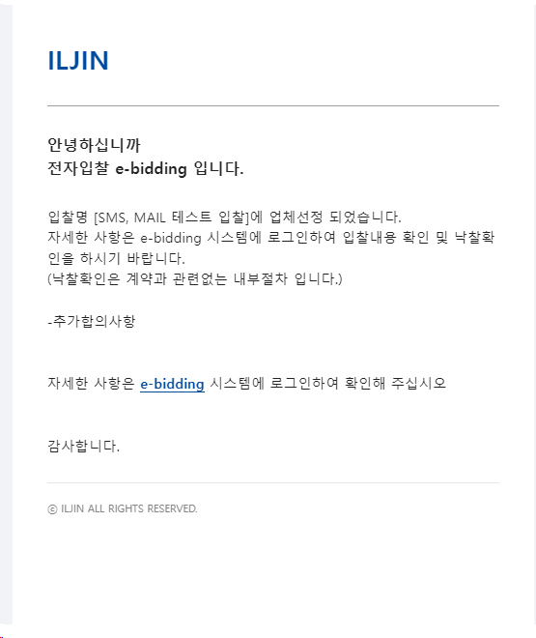
1. 메일 발송
Ⅱ. 메일 발송
개요
전자입찰 > 낙찰
낙찰 > 메일발송
주요 내용
제목
[일진그룹 e-bidding] 낙찰(테스트_롯데2)
내용
입찰명 [테스트_롯데2]에 업체선정되었습니다.
자세한 사항은 e-bidding 시스템에 로그인하여 입찰내용 확인 및 낙찰확인을 하시기 바랍니다.
(낙찰확인은 계약과 관련없는 내부절차 입니다.)
-추가합의사항
ㄹㅇㄴㅁㄹ
수신자
낙찰된 업체 투찰 사용자
발신자
입찰담당자(입찰생성자)
문자도 있음

Slide 13
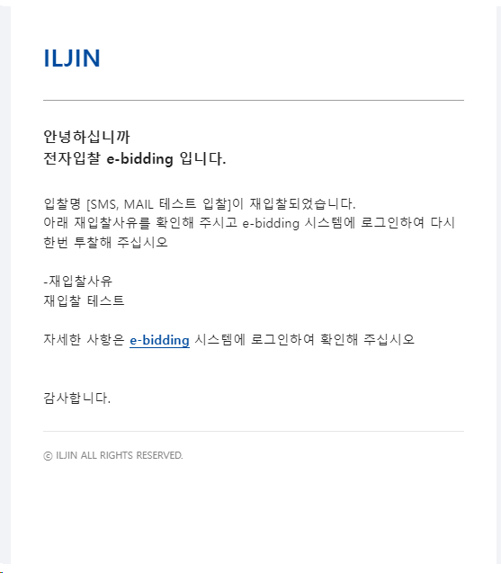
1. 메일 발송
Ⅱ. 메일 발송
개요
전자입찰 > 재입찰
재입찰 > 메일발송
주요 내용
제목
[일진그룹 e-bidding] 재입찰(테스트)
내용
입찰명 [테스트]이 재입찰되었습니다.
아래 재입찰사유를 확인해 주시고 e-bidding 시스템에 로그인하여 다시 한번 투찰해 주십시오.
-재입찰사유
Aaaab
수신자
재입찰시 선택된 업체
발신자
입찰담당자(입찰생성자)
문자도 있음

Slide 14
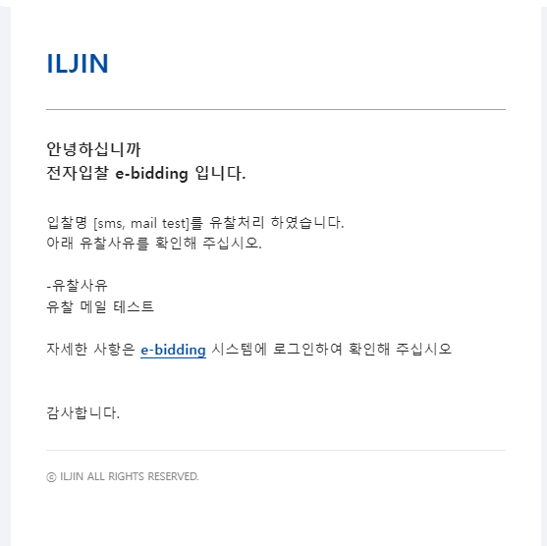
1. 메일 발송
Ⅱ. 메일 발송
개요
전자입찰 > 유찰
유찰 > 메일발송
주요 내용
제목
[일진그룹 e-bidding] 유찰 처리(유찰테스트)
내용
입찰명 [유찰테스트]를 유찰처리 하였습니다.
-유찰사유
개찰 전 유찰 처리합니다.
수신자
투찰한 업체
발신자
유찰처리자

Slide 15
INDEX
일진그룹 전자입찰 매뉴얼 (내부 사용자)
Ⅱ
SMS 발송
아이디 찾기 비밀번호 찾기 회원가입 승인 입찰 등록 입찰 공고 재입찰 낙찰

Slide 16
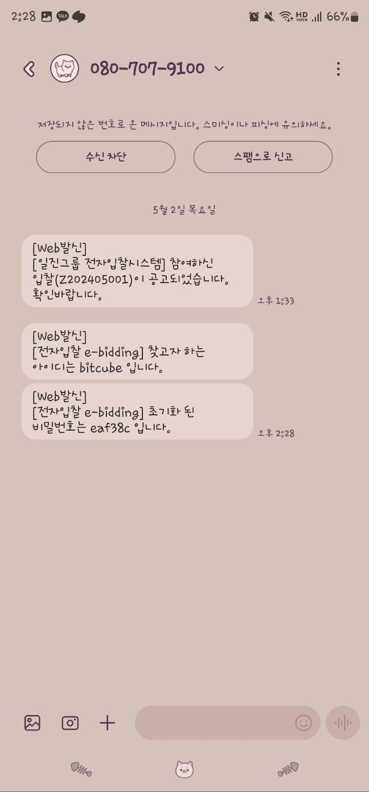
2. SMS 발송
Ⅱ. SMS 발송
개요
랜딩페이지 > 아이디 찾기
랜딩페이지 > 아이디 찾기
주요 내용
내용
[전자입찰 e-bidding]] 찾고자 하는 아이디는 kkbum2000 입니다.
수신자
아이디 찾는 사용자
발신자
080-707-9100

Slide 17
2. SMS 발송
Ⅱ. SMS 발송
개요
랜딩페이지 > 비밀번호 찾기
랜딩페이지 > 비밀번호 찾기
주요 내용
내용
[전자입찰 e-bidding]] 초기화 된 비밀번호는 9a5ffa 입니다.
수신자
비밀번호 찾는 사용자
발신자
080-707-9100

Slide 18
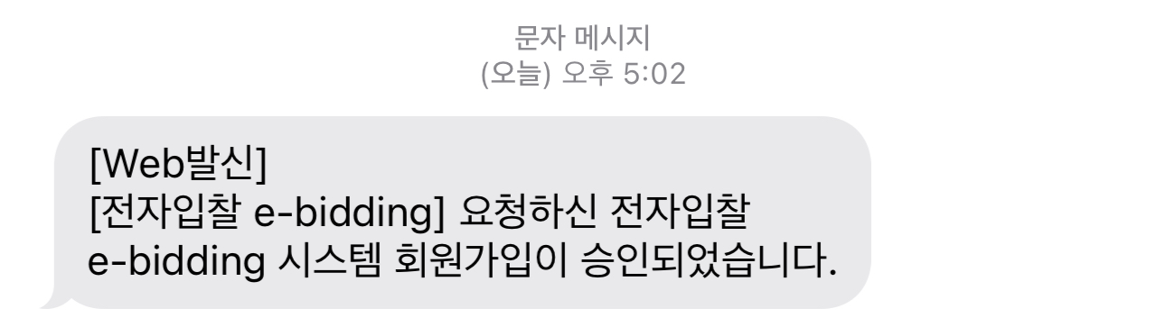
2. SMS 발송
Ⅱ. SMS 발송
개요
회원가입 처리 > 회원가입승인 sms 발송
승인 > 회원가입 승인 협력사에게 문자발송
주요 내용
내용
[전자입찰 e-bidding]] 요청하신 전자입찰 e-bidding 시스템 회원가입이 승인되었습니다.
수신자
회원가입 승인된 협력사
발신자
080-707-9100

Slide 19
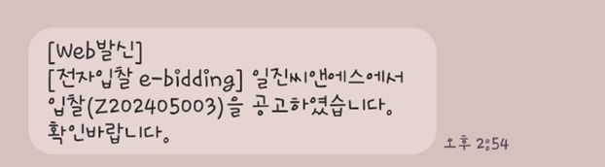
2. SMS 발송
Ⅱ. SMS 발송
개요
입찰계획 > 지명경쟁입찰일때, 입찰 공고시
입찰계획 > 입찰공고
주요 내용
내용
[일진그룹 전자입찰시스템] 일진씨앤에스에서 입찰(Z202404021)을 공고하였습니다.
확인바랍니다.
수신자
지명경쟁입찰 : 선택된 입찰 참가 업체
발신자
080-707-9100

Slide 20
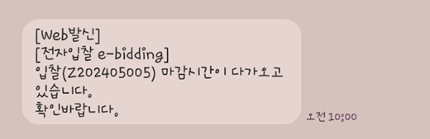
2. SMS 발송
Ⅱ. SMS 발송
개요
전자입찰 > 입찰투찰 독촉 문자
발송 입찰 대상
현재일시 기준 입찰마감일시 24시 전에서 48시 전 사이에 있는 입찰
매일 오전 10시 발송
투찰 독촉 문자
주요 내용
내용
[일진그룹 전자입찰시스템] 입찰(Z202404021) 마감시간이 다가오고 있습니다.
확인바랍니다.
수신자
지명된 협력사 중 투찰하지 않은 협력사의 선택 사용자
발신자
080-707-9100

Slide 21
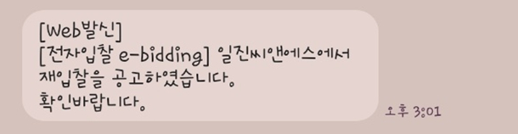
2. SMS 발송
Ⅱ. SMS 발송
개요
재입찰 > 재입찰 sms 발송
재입찰 > 재입찰 협력사들에게 SMS 발송
주요 내용
내용
[일진그룹 전자입찰시스템] 일진씨앤에스에서 재입찰을 공고하였습니다.
확인바랍니다.
수신자
재입찰시 선택된 협력사
발신자
080-707-9100

Slide 22
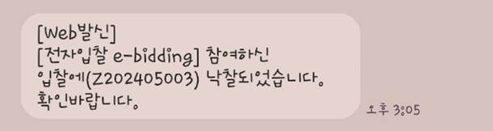
2. SMS 발송
Ⅱ. SMS 발송
개요
낙찰 > 낙찰 sms 발송
낙찰 > 낙찰 협력사에게 문자 발송
주요 내용
내용
[일진그룹 전자입찰시스템] 참여하신 입찰에(Z202404029) 낙찰되었습니다.
확인바랍니다.
수신자
낙찰된 업체
발신자
080-707-9100

